Slide 1
PdAM-I
Programação de Aplicativos Mobile - I

Slide 2
.net MAUI

Slide 3
O que é .net MAUI?
A interface do usuário de aplicativo multiplataforma do .NET (.NET MAUI) é uma estrutura multiplataforma para criar aplicativos móveis e de área de trabalho nativos com C# e XAML. O .net MAUI (antigamente chamado de Microsoft Xamarim) é um framework microsoft que pode ser utilizado para desenvolver aplicativos que podem ser executados no Android, iOS, macOS e Windows a partir de uma única base de código compartilhado, sendo considerado assim, uma forma de desenvolvimento multiplataforma.

Slide 4
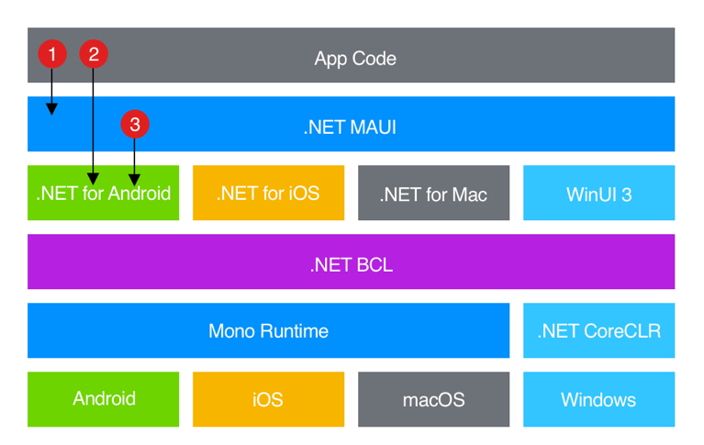
O que é .net MAUI?
O framework .NET fornece uma série de estruturas específicas da plataforma para criar aplicativos: .NET para Android, .NET para iOS, .NET para macOS e biblioteca do Windows UI 3 (WinUI 3). Todas essas estruturas têm acesso à mesma BCL (Biblioteca de Classes Base) do .NET e essa biblioteca é responsável por abstrair os detalhes da plataforma subjacente longe do seu código. A BCL depende do runtime do .NET para fornecer o ambiente de execução para seu código. para Android, iOS e macOS, o ambiente é implementado pelo Mono, uma implementação do runtime do .NET. No Windows, o .NET CoreCLR fornece o ambiente de execução.

Slide 5
Exemplo I - Aplicativo Notes

Slide 6
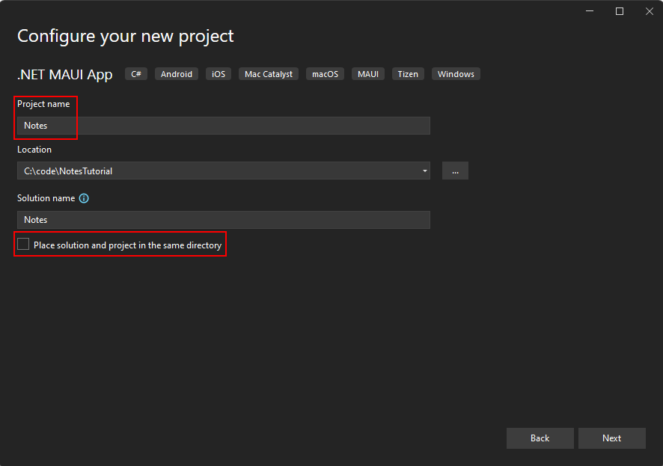
Aplicativo Notes
Nome do projeto:
Notes
Localização:
D:\PAM\Notes
Desmarcar a opção “place solution and project in the same directory

Slide 7
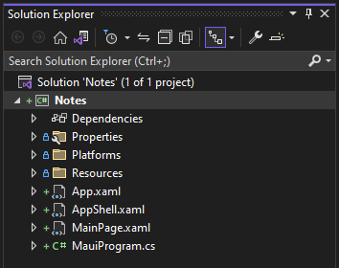
Personalizar o shell do aplicativo
Ao criar um projeto .NET MAUI, quatro arquivos de código importantes são gerados. Eles podem ser vistos no painel Gerenciador de Soluções do Visual Studio:
MauiProgram.cs App.xaml e App.xaml.cs AppShell.xaml e AppShell.xaml.cs MainPage.xaml e MainPage.xaml.cs
nos próximos slides verificaremos sua estrutura padrão.

Slide 8
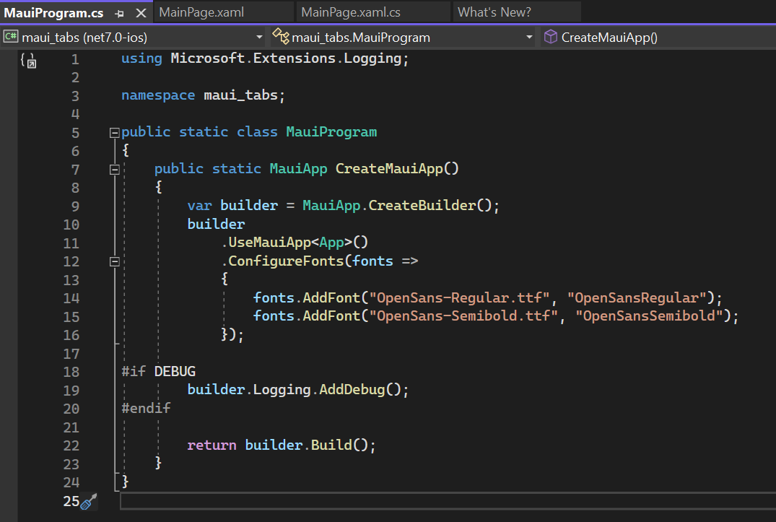
MauiProgram.cs
Este é um arquivo de código que inicializa seu aplicativo. O código nesse arquivo serve como o ponto de entrada multiplataforma do aplicativo, que configura e inicia o aplicativo. O código de inicialização do modelo aponta para a App classe definida pelo arquivo App.xaml .

Slide 9
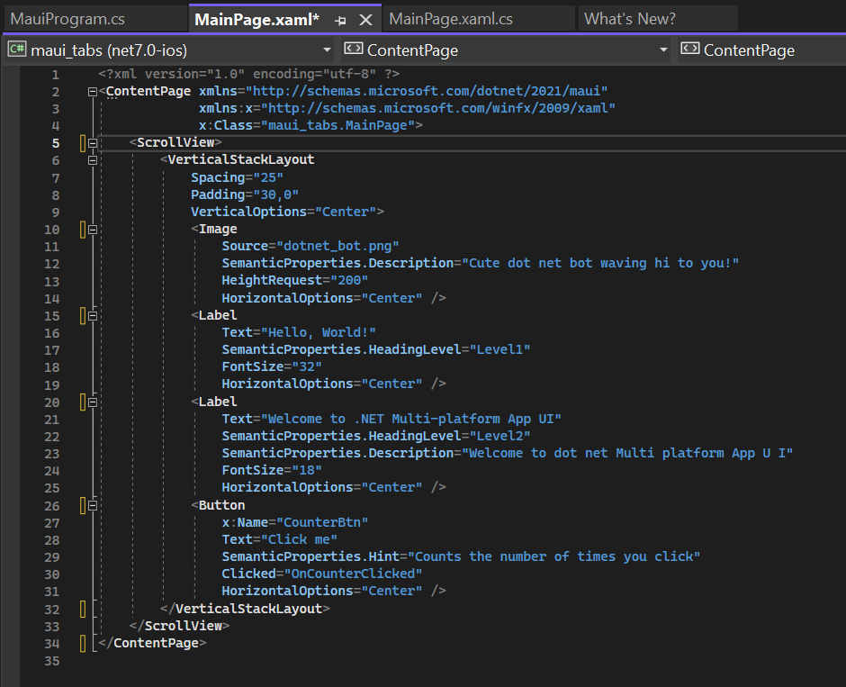
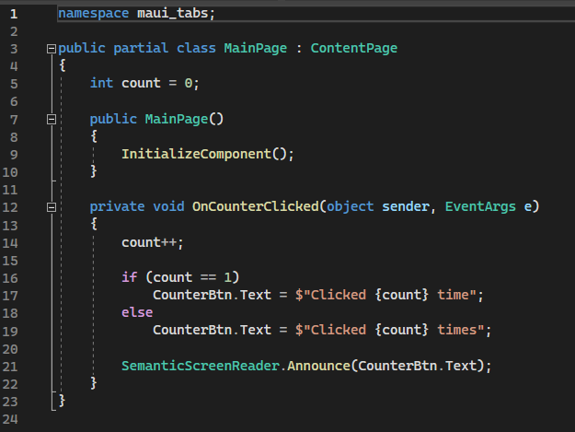
MainPage.xaml
Esta é a página de inicialização exibida pelo aplicativo. O arquivo MainPage.xaml define a interface do usuário (interface do usuário) da página. MainPage.xaml.cs contém o code-behind para o XAML, como código para um evento de clique de botão.

Slide 10
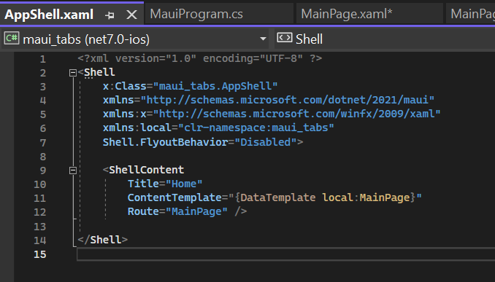
AppShell.xaml e AppShell.xaml.cs
Esse arquivo define a AppShell classe , que é usada para definir a hierarquia visual do aplicativo.

Slide 11
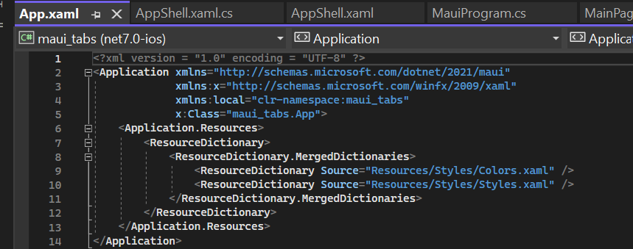
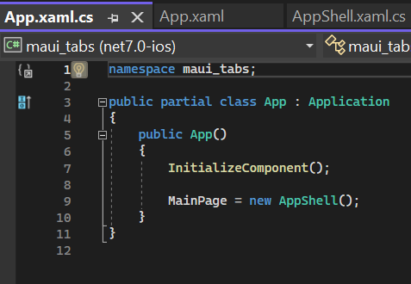
App.xaml e App.xaml.cs Geralmente, há dois arquivos em todo arquivo XAML, o próprio arquivo .xaml e um arquivo de código correspondente que é um item filho dele no Gerenciador de Soluções. O arquivo .xaml contém marcação XAML e o arquivo de código contém o código criado pelo usuário para interagir com a marcação XAML. O arquivo App.xaml contém recursos XAML em todo o aplicativo, como cores, estilos ou modelos. O arquivo App.xaml.cs geralmente contém código que cria uma instância do aplicativo Shell. Neste projeto, ele aponta para a AppShell classe .

Slide 12
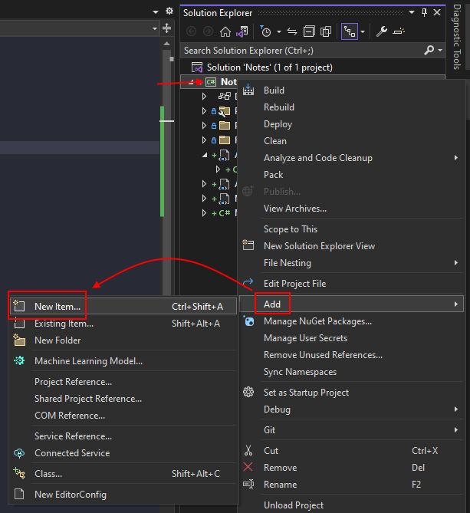
Adicionar uma página "sobre"
A primeira personalização que você fará é adicionar outra página ao projeto. Esta página é uma página "sobre", que representa informações sobre esse aplicativo, como o autor, a versão e talvez um link para obter mais informações.
No painel Gerenciador de Soluções do Visual Studio, clique com o botão direito do mouse no projeto >AnotaçõesAdicionar>Novo Item....

Slide 13
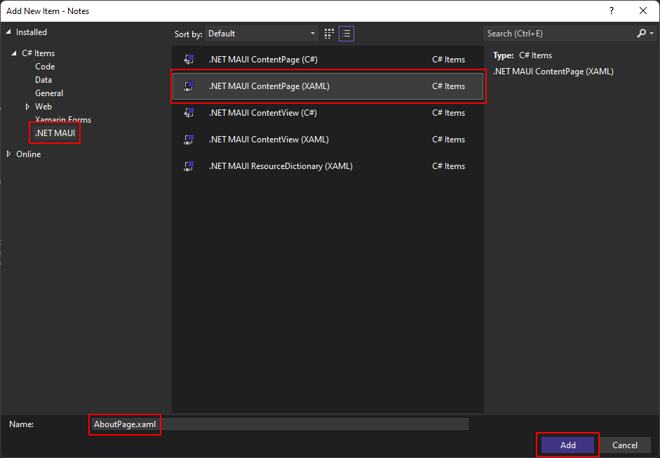
Adicionar uma página "sobre"
2. Na caixa de diálogo Adicionar Novo Item , selecione .NET MAUI na lista de modelos no lado esquerdo da janela e seguida, selecione o modelo .NET MAUI ContentPage (XAML). 3. Nomeie o arquivo AboutPage.xaml e selecione Adicionar.

Slide 14
Adicionar uma página "sobre"
4. O arquivo AboutPage.xaml abrirá uma nova guia de documento, exibindo toda a marcação XAML que representa a interface do usuário da página. Substitua a marcação XAML dentro da content page pela seguinte marcação:
<xml …>
<ContentPage …>
<VerticalStackLayout Spacing="10" Margin="10">
<HorizontalStackLayout Spacing="10">
<Image Source="dotnet_bot.png"
SemanticProperties.Description="The dot net bot waving hello!"
HeightRequest="64" />
<Label FontSize="22" FontAttributes="Bold" Text="Notes" VerticalOptions="End" />
<Label FontSize="22" Text="v1.0" VerticalOptions="End" />
</HorizontalStackLayout>
<Label Text="This app is written in XAML and C# with .NET MAUI." />
<Button Text="Learn more..." Clicked="LearnMore_Clicked" />
</VerticalStackLayout>
</ContentPage> Salve o arquivo pressionando CTRL+S ou selecionando o menu Arquivo>Salvar SobrePage.xaml.

Slide 15
Adicionar uma página "sobre"
Vamos dividir as partes principais dos controles XAML colocados na página:
<ContentPage> é o objeto raiz da AboutPage classe . (Sempre que “copiamos” um objeto raiz, devemos tomar cuidado com os namespaces definidos pelo nome do projeto. Não se atentar a isso pode ocasionar em bugs)
<VerticalStackLayout> é o único objeto filho do ContentPage. ContentPage só pode ter um objeto filho. O VerticalStackLayout tipo pode ter vários filhos. Esse controle de layout organiza seus filhos verticalmente, um após o outro.
<HorizontalStackLayout> opera da mesma forma que um <VerticalStackLayout>, exceto que seus filhos são organizados horizontalmente.
<Image> exibe uma imagem, nesse caso, ela está usando a dotnet_bot.png imagem que vem com cada projeto .NET MAUI.
<Label> controla o texto de exibição.
<Button> os controles podem ser pressionados pelo usuário, o que aciona o Clicked evento. Você pode executar o código em resposta ao Clicked evento.
Clicked="LearnMore_Clicked" O Clicked evento do botão é atribuído ao LearnMore_Clicked manipulador de eventos, que será definido no arquivo code-behind.

Slide 16
Manipular o evento “clicked”
A próxima etapa é adicionar o código para o evento do Clicked botão.
No painel Gerenciador de Soluções do Visual Studio, expanda o arquivo AboutPage.xaml para revelar seu arquivo code-behind AboutPage.xaml.cs. Em seguida, clique duas vezes no arquivo AboutPage.xaml.cs para abri-lo no editor de código.
Adicione o seguinte LearnMore_Clicked código do manipulador de eventos, que abre o navegador do sistema para uma URL específica:
private async void LearnMore_Clicked(object sender, EventArgs e)
{
// Navigate to the specified URL in the system browser.
await Launcher.Default.OpenAsync("https://aka.ms/maui");
}
Observe que o async palavra-chave foi adicionado à declaração de método, o que permite o uso do await palavra-chave ao abrir o navegador do sistema.
Salve o arquivo pressionando CTRL+S ou selecionando o menu Arquivo>Salvar SobrePage.xaml.cs.

Slide 17
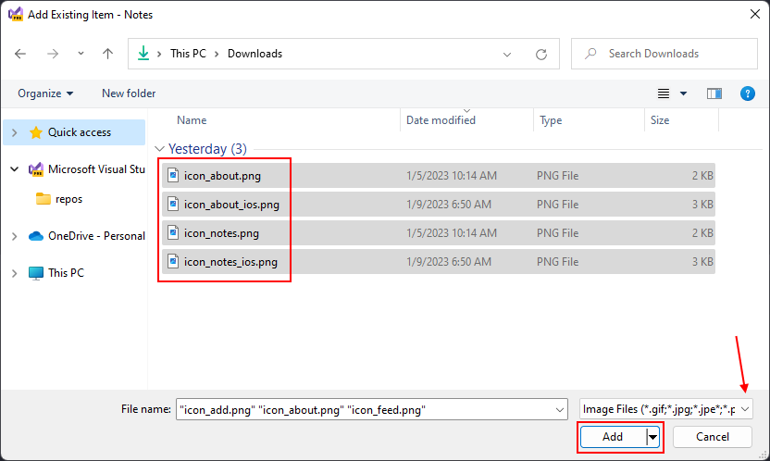
Adicionar as imagens relacionadas ao evento “clicked”
Mover as imagens com o Visual Studio
No painel Gerenciador de Soluções do Visual Studio, expanda a pasta Recursos, que revela a pasta Imagens.
Clique com o botão direito do mouse em Imagens e selecione Adicionar>Item Existente....
Navegue até a pasta que contém as imagens baixadas.
Altere o filtro para o filtro de tipo de arquivo para Arquivos de Imagem.
Mantenha pressionada a tecla CTRL e clique em cada uma das imagens baixadas e pressione Adicionar

Slide 18
Modificar o shell do app
Conforme observado no início deste artigo, a classe define a AppShell hierarquia visual de um aplicativo, a marcação XAML usada na criação da interface do usuário do aplicativo. Atualize o XAML para adicionar um TabBar controle:
Clique duas vezes no arquivo AppShell.xaml no painel Gerenciador de Soluções para abrir o editor XAML. Substitua a marcação XAML pelo seguinte código:
<?xml version="1.0" encoding="UTF-8" ?>
<Shell
x:Class="Notes.AppShell"
xmlns="http://schemas.microsoft.com/dotnet/2021/maui"
xmlns:x="http://schemas.microsoft.com/winfx/2009/xaml"
xmlns:local="clr-namespace:Notes"
Shell.FlyoutBehavior="Disabled">
<TabBar>
<ShellContent
Title="Notes"
ContentTemplate="{DataTemplate local:MainPage}"
Icon="{OnPlatform 'icon_notes.png', iOS='icon_notes_ios.png', MacCatalyst='icon_notes_ios.png'}" />
<ShellContent
Title="About"
ContentTemplate="{DataTemplate local:AboutPage}"
Icon="{OnPlatform 'icon_about.png', iOS='icon_about_ios.png', MacCatalyst='icon_about_ios.png'}" />
</TabBar>
</Shell>

Slide 19
Vamos dividir as partes principais do XAML:
<Shell> é o objeto raiz da marcação XAML.
<TabBar> é o conteúdo do Shell.
Dois <ShellContent> objetos dentro do <TabBar>. Antes de substituir o código do modelo, havia um único <ShellContent> objeto, apontando para a MainPage página.
O TabBar e seus filhos não representam nenhum elemento de interface do usuário, mas sim a organização da hierarquia visual do aplicativo. O Shell usa esses objetos e produz a interface do usuário para o conteúdo, com uma barra na parte superior representando cada página. A ShellContent.Icon propriedade para cada página usa sintaxe especial: {OnPlatform ...}. Essa sintaxe é processada quando as páginas XAML são compiladas para cada plataforma e, com ela, você pode especificar um valor de propriedade para cada plataforma. Nesse caso, cada plataforma usa o icon_about.png ícone por padrão, mas o iOS e o MacCatalyst usarão icon_about_ios.png.
Cada <ShellContent> objeto está apontando para uma página a ser exibida. Isso é definido pela ContentTemplate propriedade .

Slide 20
Adicionando uma página para anotações

Slide 21
Adicionar uma página de anotações
Agora que o aplicativo contém o MainPage e AboutPage, você pode começar a criar o restante do aplicativo. Primeiro, você criará uma página que permite que um usuário crie e exiba a anotação e, em seguida, escreverá o código para carregar e salvar a anotação.
A página de notas exibirá a nota e permitirá que você a salve ou exclua. Primeiro, adicione a nova página ao projeto:
No painel Gerenciador de Soluções do Visual Studio, clique com o botão direito do mouse no projeto >AnotaçõesAdicionar>Novo Item....
Na caixa de diálogo Adicionar Novo Item , selecione .NET MAUI na lista de modelos no lado esquerdo da janela. Em seguida, selecione o modelo .NET MAUI ContentPage (XAML). Nomeie o arquivo NotePage.xaml e selecione Adicionar.
O arquivo NotePage.xaml será aberto em uma nova guia, exibindo toda a marcação XAML que representa a interface do usuário da página. Substitua a marcação de código XAML na seguinte marcação:

Slide 22
NotePage.xaml
<?xml version="1.0" encoding="utf-8" ?>
<ContentPage xmlns="http://schemas.microsoft.com/dotnet/2021/maui"
xmlns:x="http://schemas.microsoft.com/winfx/2009/xaml"
x:Class="Notes.NotePage"
Title="Note">
<VerticalStackLayout Spacing="10" Margin="5">
<Editor x:Name="TextEditor"
Placeholder="Enter your note"
HeightRequest="100" />
<Grid ColumnDefinitions="*,*" ColumnSpacing="4">
<Button Text="Save"
Clicked="SaveButton_Clicked" />
<Button Grid.Column="1"
Text="Delete"
Clicked="DeleteButton_Clicked" />
</Grid>
</VerticalStackLayout>
</ContentPage>

Slide 23
Adicionar uma página de anotações
Salve o arquivo pressionando CTRL + S ou selecionando o menu Arquivo>Salvar NotaPage.xaml.
Vamos dividir as partes principais dos controles XAML colocados na página:
<VerticalStackLayout> organiza seus controles filhos verticalmente, um abaixo do outro.
<Editor> é um controle de editor de texto de várias linhas e é o primeiro controle dentro de VerticalStackLayout.
<Grid> é um controle de layout e é o segundo controle dentro de VerticalStackLayout. Esse controle define colunas e linhas para criar células. Os controles filho são colocados dentro dessas células. Por padrão, o Grid controle contém uma única linha e coluna, criando uma única célula. As colunas são definidas com uma largura e o * valor de largura informa à coluna para preencher o máximo de espaço possível. O snippet de código anterior definiu duas colunas, ambas usando o máximo de espaço possível, que distribui uniformemente as colunas no espaço alocado: ColumnDefinitions="*,*". Os tamanhos de coluna são separados por um , caractere. Colunas e linhas definidas por um Grid são indexadas a partir de 0. Portanto, a primeira coluna seria o índice 0, a segunda coluna é o índice 1 e assim por diante.
Dois <Button> controles estão dentro da <Grid> coluna e atribuídos. Se um controle filho não definir uma atribuição de coluna, ele será atribuído automaticamente à primeira coluna. Nessa marcação, o primeiro botão é o botão "Salvar" e atribuído automaticamente à primeira coluna, coluna 0. O segundo botão é o botão "Excluir" e atribuído à segunda coluna, coluna 1. Observe que os dois botões têm o Clicked evento tratado. Você adicionará o código para esses manipuladores na próxima seção.

Slide 24
Adicionando lógica na anotação
Abra o arquivo code-behind NotePage.xaml.cs . Você pode abrir o code-behind para o arquivo NotePage.xaml de três maneiras:
Se o NotePage.xaml estiver aberto e for o documento ativo que está sendo editado, pressione F7.
Se o NotePage.xaml estiver aberto e for o documento ativo que está sendo editado, clique com o botão direito do mouse no editor de texto e selecione Exibir Código.
Use o Gerenciador de Soluções para expandir a entrada NotePage.xaml, revelando o arquivo NotePage.xaml.cs. Clique duas vezes no arquivo para abri-lo.
Quando você adiciona um novo arquivo XAML, o code-behind contém uma única linha no construtor, uma chamada para o InitializeComponent método :
namespace Notes;
public partial class NotePage : ContentPage
{
public NotePage()
{
InitializeComponent();
}
}

Slide 25
O InitializeComponent método lê a marcação XAML e inicializa todos os objetos definidos pela marcação. Os objetos são conectados em suas relações pai-filho e os manipuladores de eventos definidos no código são anexados a eventos definidos no XAML.
Agora que você entende um pouco mais sobre arquivos code-behind, você vai adicionar código ao arquivo code-behind NotePage.xaml.cs para lidar com o carregamento e salvamento de anotações.
Quando uma anotação é criada, ela é salva no dispositivo como um arquivo de texto. O nome do arquivo é representado pela _fileName variável . Adicione a seguinte string declaração de variável à NotePage classe.
No construtor da classe , depois que o InitializeComponent método for chamado, leia o arquivo do dispositivo e armazene seu conteúdo na TextEditor propriedade do Text controle:
DEpois é necessário criar métodos que corresponda aos eventos “clicked” que foram adicionados na página de layout:

Slide 26
NotePage.xaml.cs
namespace Notes;
public partial class NotePage : ContentPage
{
string _fileName = Path.Combine(FileSystem.AppDataDirectory, "notes.txt");
public NotePage()
{
InitializeComponent();
if (File.Exists(_fileName))
TextEditor.Text = File.ReadAllText(_fileName);
}
private void SaveButton_Clicked(object sender, EventArgs e)
{
// Save the file.
File.WriteAllText(_fileName, TextEditor.Text);
}
private void DeleteButton_Clicked(object sender, EventArgs e)
{
// Delete the file.
if (File.Exists(_fileName))
File.Delete(_fileName);
TextEditor.Text = string.Empty;
}
}

Slide 27
Referências e ajudas
https://learn.microsoft.com/pt-pt/training/paths/build-apps-with-dotnet-maui/?WT.mc_id=dotnet-35129-website https://learn.microsoft.com/pt-br/dotnet/maui/get-started/resources
https://learn.microsoft.com/pt-pt/training/browse/?terms=maui
https://www.youtube.com/watch?v=Hh279ES_FNQ&list=PLdo4fOcmZ0oUBAdL2NwBpDs32zwGqb9DY

